Slide 1

ĐỒ ÁN 1
Trình quản lý tác vụ:
Task Manager
Phạm Ngọc Tiến 17110238
Nguyễn Minh Hiếu
17110029
GVHD: Thầy Huỳnh Xuân Phụng

Slide 2

BỐ CỤC BÀI THUYẾT TRÌNH
1
Giới thiệu đề tài Task Manager
2
Nội dung
3
Hướng giải quyết

Slide 3
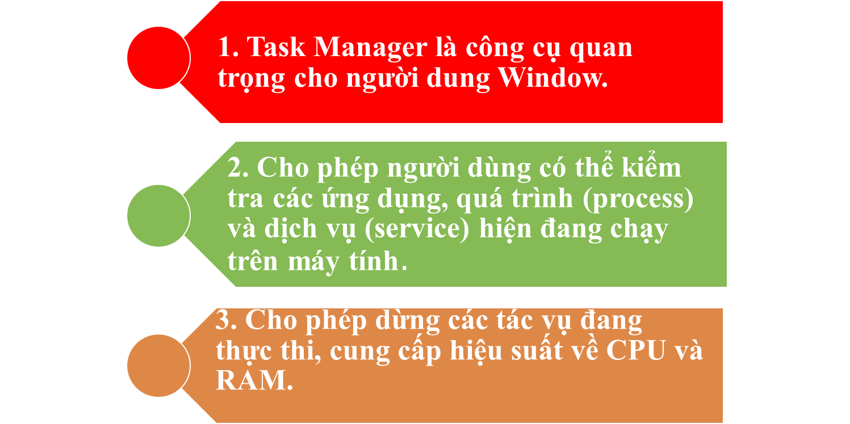
TASK MANAGER là gì ?

Slide 4
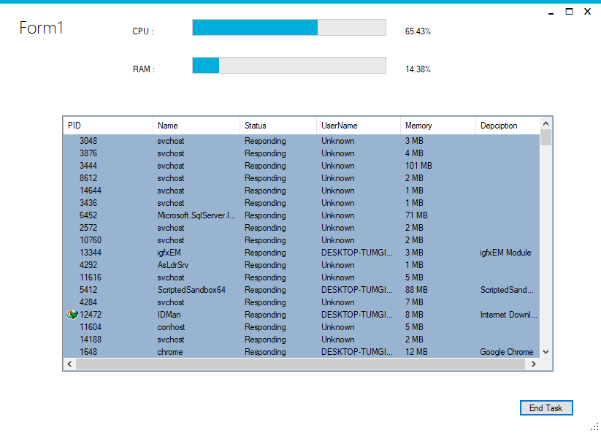
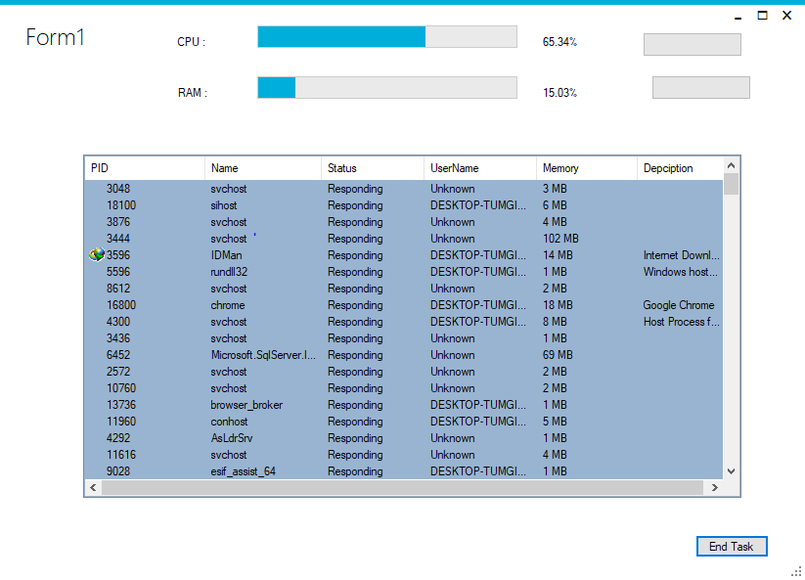
ĐỀ TÀI :
Task Manager
www.themegallery.com

Slide 5

Nội dung
I. Mô tả quá trình làm việc
-Lấy dữ liệu của chương trình đang thực thi trên máy tính.
-Thiết kế lớp cho các đối tượng
-Lấy dữ liệu từ CPU và RAM
-Đóng các ứng dụng đang chạy
-Hiển thị dữ liệu CPU và RAM
-Hiện thị các thông tin như: Name, ID, Status, UserName, Memory, Description.
-Thiết kế Class Diagram

Slide 6

Hướng giải quyết
Áp dụng những kiến thức về Lập trình hướng đối tượng
Lập trình trên giao diện WindowsFormApp
Sử dụng các thư viện có sẵn trong C#
Sử dụng tài liệu tham khảo trên internet

Slide 7

Kết luận
III. Phần kết luận
Kết quả đạt được
Khó khăn gặp phải
Ưu nhược điểm của đề tài
Hướng phát triển đề tài

Slide 8
CẢM ƠN!!!

